Slide 1
Todo list « acquisition de données »
Power Query
Power BI
Vérifier le nom des requêtes
Vérifier les entêtes
Position
Type
Renommer toutes différents
Supprimer l’inutile (Colonnes, Lignes, Etapes)
Créer un calendrier
Mettre en relation les tables y compris toutes les relations de date
Utiliser des mesures explicites enregistrées dans une table spécifique des mesures
Précision du nommage
Réactivité au chgt de règle de gestion

Slide 2
Exercice : produit
Avec la même technique, créer une colonne « Produit » affichant Alarme, Lustre, Box domotique …
Ne pas cliquer sur OK

Slide 3
Règle de gestion : date de règlement réelle
Si Date de règlement n’est pas connue alors
Utiliser la date de livraison
Sinon
Date de règlement

Slide 4
Exercice : Volume
Créer la colonne « Volume » affichant
Faible si quantité < 10
Moyen si quantité < 20
Elevé sinon
Typer la colonne Volume en texte, idéalement sans ajouter d’étape supplémentaire sans modifier le code directement

Slide 5
Chiffre d’affaires
Somme quantité(ventes) * prix de ventes(produits)
SUMX
Table (si multitable, table de l’étoile) : Ventes
Calcul à effectuer : quantité * champ relié Prix de vente

Slide 6
Exercice : Bénéfice
Créer la mesure Bénéfice calculant
CA
-
Somme Quantité * prix d’achat
Afficher un secteur présentant le Bénéfice par Canal

Slide 7
Exercice réveil pédagogique
Charger les données_client du fichier clients dans le rapport
Dans Power Query
Renommer la requête « Clients »
Typer Code postal et Département en texte (remplacement)
Fusionner les colonnes Nom et prénom dans cet ordre, séparé par un espace, sans passer l’onglet Ajouter
Dans Power BI
Vérifier la relation entre clients et ventes (Id client)
Créer la mesure nb de clients comptant le nombre de lignes de Clients
Dans une nouvelle page « Géo », insérer un graphique Azure affichant le nombre de client (Taille) par Ville (Emplacement)

Slide 8
Exercice : Stocks
Charger les données de stock.csv dans une Stocks
Dans Power Query
Fusionner Mois et Année dans une colonne « Date inventaire » sans ajout de colonne
Typer « Date inventaire »
Transformer Date inventaire en Date de fin de mois (Cf. bouton date)
Sélectionner Date inventaire et Id Produit, puis dépivoter les autres colonnes (Transformer)
Renommer Attribut en Dépôt
Dans Power BI
Relier les tables Stocks, Calendrier et Produits
Créer la mesure Stock total, calculant la somme de valeurs
Dans une page Stock
Afficher un graphique histogramme empilé présentant l’évolution du stock par mois et par dépôt en fonction d’une année (<= 2021) sélectionnée dans un segment

Slide 9
Comparer CA vs CA N-1
CA N-1
CA
Sur la même période, l’année précédente
CALCULATE(
[CA]
,
SAMEPERIODLASTYEAR(Calendrier[Date])
)

Slide 10
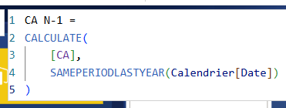
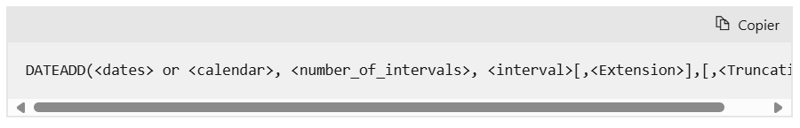
Exercice : Comparer CA, CA N-1, CA N-2
A l’aide de DateADD, créer CA N-2
Ajouter CA N-2 au graph courbes
Tester :
2018 => 1 courbe
2019 => 2 courbes
2020 => 3 courbes

Slide 11
Comparer Qté cdée vs Qté livrée
Qté livrée
SOMME de quantité
En fonction de la date de livraison (relation inactive avec le calendrier)
CALCULATE(
SUM(Ventes[Quantité])
,
USERELATIONSHIP(Calendrier[Date], Ventes[Date de livraison])
)

Slide 12
Exercice : Clients fidélisés
Dans une nouvelle page temporaire afficher la courbe d’évolution de la fidélisation des clients par année
Créer une mesure nombre de clients fidélisés, en fonction de la date de compte de fidélité (relation inactive vers le calendrier)
Ajouter un graphique courbe présentant « Nombre de clients fidélisés » par Année
CALCULATE(
Countrows(Clients)
,
USERELATIONSHIP(Calendrier[Date], Clients[Date compte fidélité])
)

Slide 13
Exercice : Navigation hiérarchique
Amener les champs Catégorie et Sous-Catégorie de la table Sous-catégories dans Produits
Désactiver le chargement de Sous-catégories
Dans Power BI, Sous le graph secteur, insérer un treemap affichant le chiffre d’affaires, par produits, sous-catégorie et catégorie (paramètre catégorie)

